Slide 1
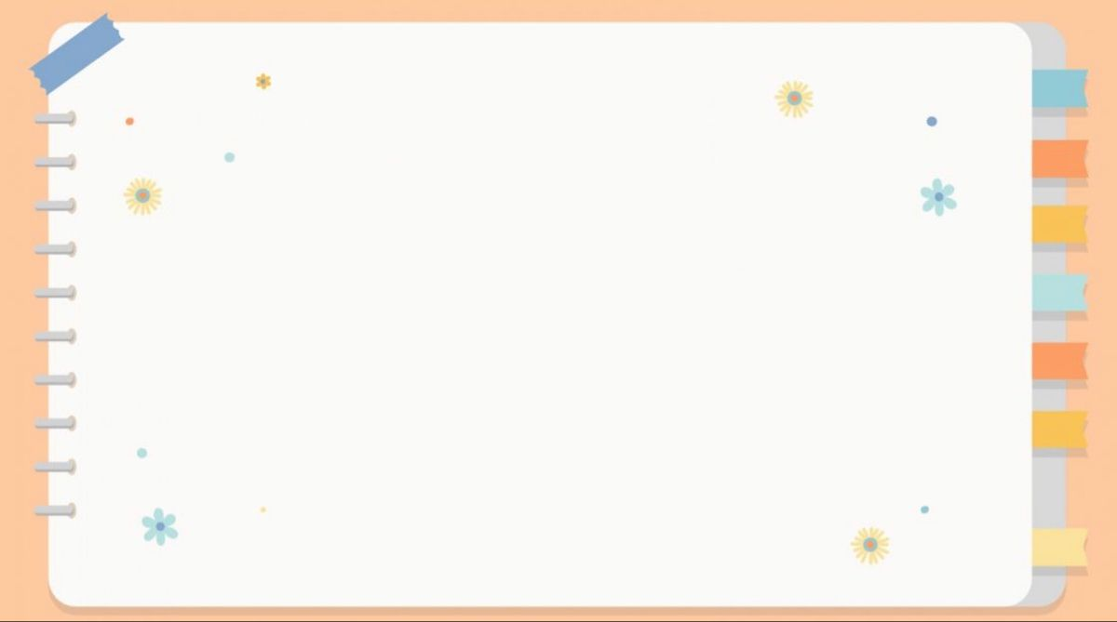
Giáo án phát triển ngôn ngữ
Đề tài: Thơ “Rau ngót, rau đay”
Độ tuổi: 5 – 6 tuổi

Slide 2

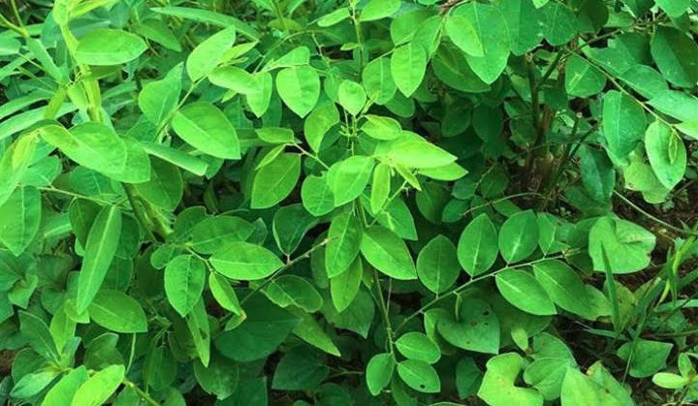
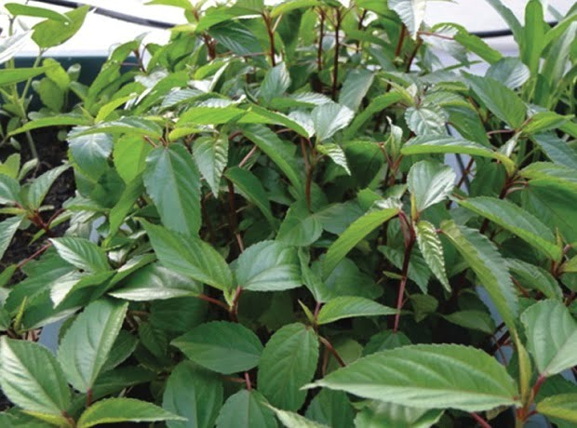
Ổn định
Trẻ quan sát hai bức tranh và trả lời câu hỏi của cô
Rau ngót
Rau đay

Slide 3
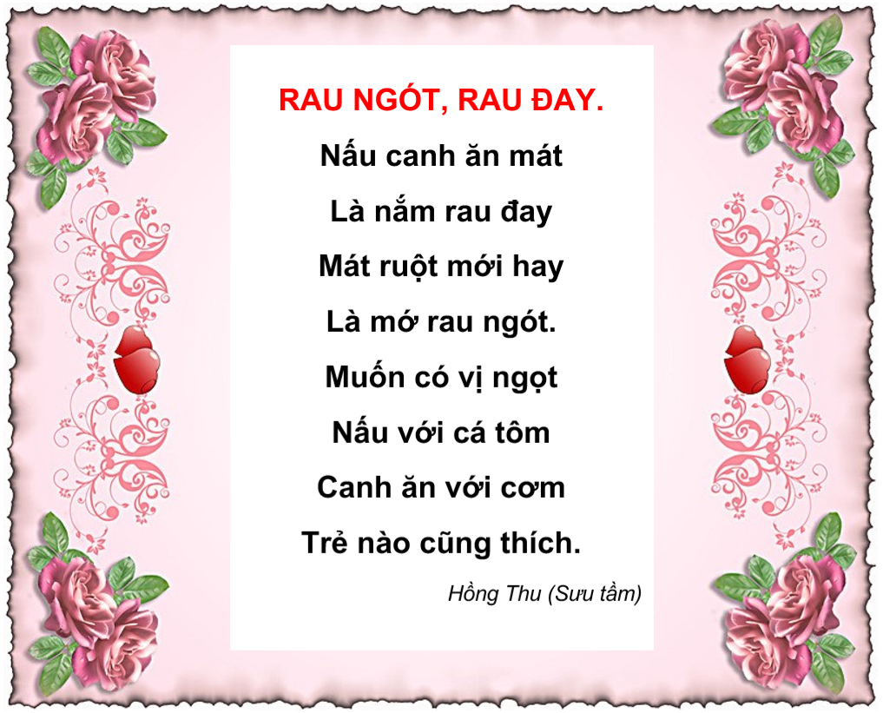

Slide 4

Cô vừa đọc bài thơ gì?
Bài thơ có nhắc đến những loại rau nào?

Slide 6
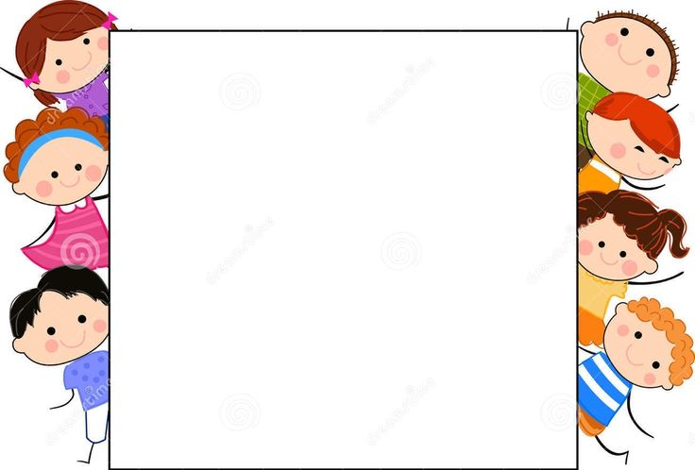
Đàm thoại
- Cô vừa đọc bài thơ gì?
- Bài thơ có nhắc đến những loại rau nào?
- Rau đó ăn như thế nào ?
- Rau này nấu hợp với gì ?
- Các con có thích ăn những loại rau này không?

Slide 7
Giáo dục
Giáo dục trẻ: Ăn rau, củ, quả để cung cấp chất vitamin cho cơ thể khỏe mạnh.
- Biết chăm sóc, bảo vệ ra, yêu quý người trồng rau…

Slide 8
Dạy trẻ đọc thơ

